Slide 1


Slide 2
Съдържание
01
02
03
Нашият отбор
Стъпи на разработка
Проблемът и Решението
05
Предимства на приложението
04
06
Използвани технологии
Архитектура на приложението

Slide 3
Проблемът и Решението
Here you could describe the topic of the section

Slide 4
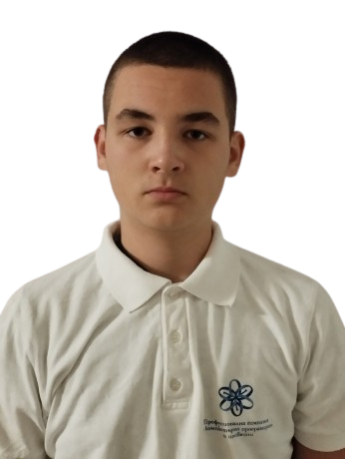

Отборът
Юан Томов
Backend developer
Аспарух Георгиев
Frontend developer

Slide 5
Стъпки на разработка
Втори спринт
Първи спринт
Трети спринт
Обсъдихме различни идеи и създадохме лого след избиране на идея
Създадохме дизайн на приложението и основните страници
Направихме връзката между функционалността и дизайна на приложението

Slide 6
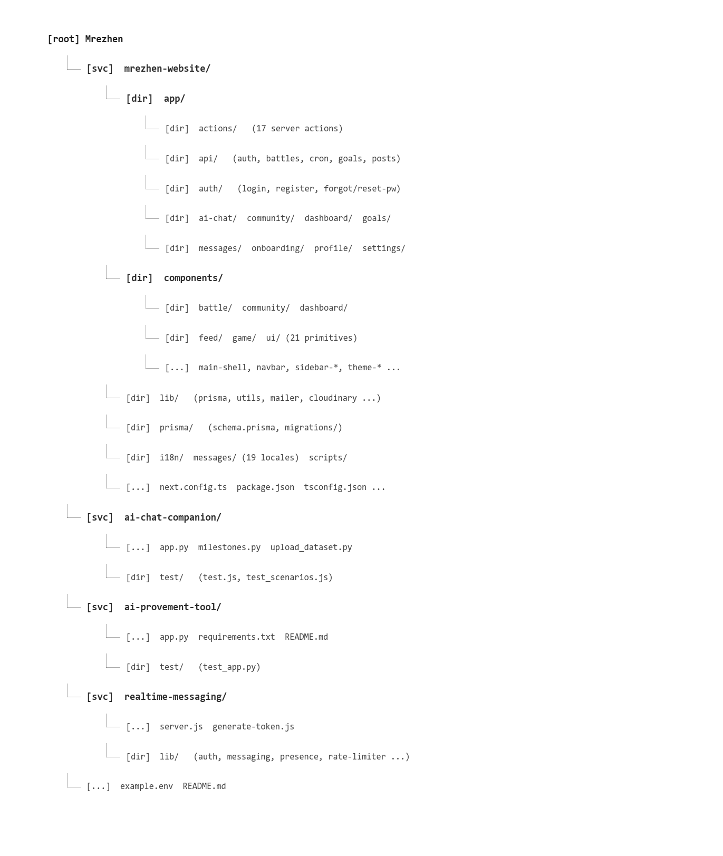
Архитектура на приложението

Slide 7
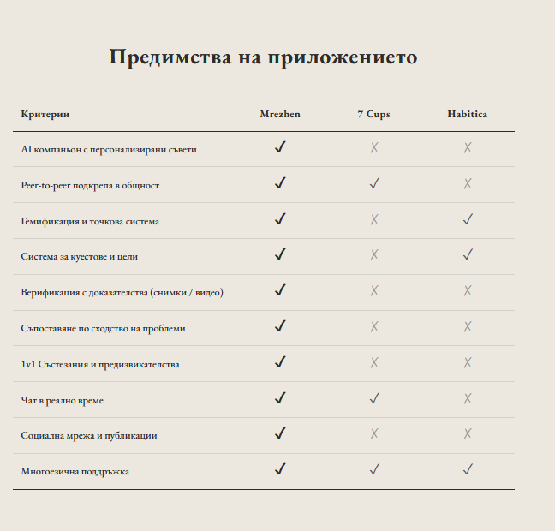

Slide 8


























INTRDUCTION
Технологии

